Slide 1
Реализация веб-приложения для детекции дорожных объектов
МИНИСТЕРСТВО НАУКИ И ВЫСШЕГО ОБРАЗОВАНИЯ РОССИЙСКОЙ ФЕДЕРАЦИИ
Федеральное государственное автономное образовательное учреждение высшего образования
«Южно-Уральский государственный университет (национальный исследовательский университет)»
Высшая школа электроники и компьютерных наук
Кафедра системного программирования
02.03.02 «Фундаментальная информатика и информационные технологии»
Научный руководитель:
ст. преподаватель кафедры СП,
Н.С. Силкина
Автор:
студент группы КЭ-401
Иванов Дмитрий Александрович
Челябинск, 2025 г.
Notes:
Здравствуйте, уважаемая комиссия. Меня зовут Иванов Д А, и я хочу представить вашему вниманию свою выпускную квалификационную работу на тему

Slide 2
ЦЕЛЬ И ЗАДАЧИ
Цель:
Реализация веб-приложения для детекции дорожных объектов
Задачи:
Сформировать обучающий набор данных
Обучить нейросетевые модели
Провести эксперименты и выявить лучшую модель
Разработать веб-приложение для использования модели
Провести тестирование веб-приложения
Работа выполнена по инициативе студента.
<number>/16
Notes:
Основной целью моей работы является реализация веб-приложения для детекции дорожных объектов. А также обучить нейросетевую модель, которая ляжет в основу приложения.
Для достижения этой цели были поставлены следующие задачи:

Slide 3
АКТУАЛЬНОСТЬ
Рост систем помощи водителю (ADAS) и беспилотных автомобилей
Анализ и мониторинг дорожной инфраструктуры
Необходимость в доступных инструментах
<number>/16
Notes:
Задача детекции заключается в обнаружении и локализации объектов заданных классов на изображениях и видео.
Актуальность данной работы обусловлена несколькими факторами:
: Во-первых, это развитие систем помощи водителю, известных как ADAS (Advanced Driver Assistance Systems). Современные автомобили, в частности электрокары всё больше полагаются на компьютерное зрение для обеспечения безопасности. Точная и быстрая детекция дорожных объектов (знаков, пешеходов, других ТС) - ключевой элемент таких систем.
: Во-вторых, у Городских служб есть потребность в автоматизированных инструментах для анализа дорожных ситуаций, загруженности дорог для оптимизации регулирования движения на перекрёстках. Помимо этого, подобный инструмент может быть полезен для регистрации нарушений ПДД.
: Наконец, мой проект направлен на создание доступного и простого веб-инструмента, который позволит широкому кругу пользователей решать задачи анализа дорожных сцен без специализированного ПО.

Slide 4
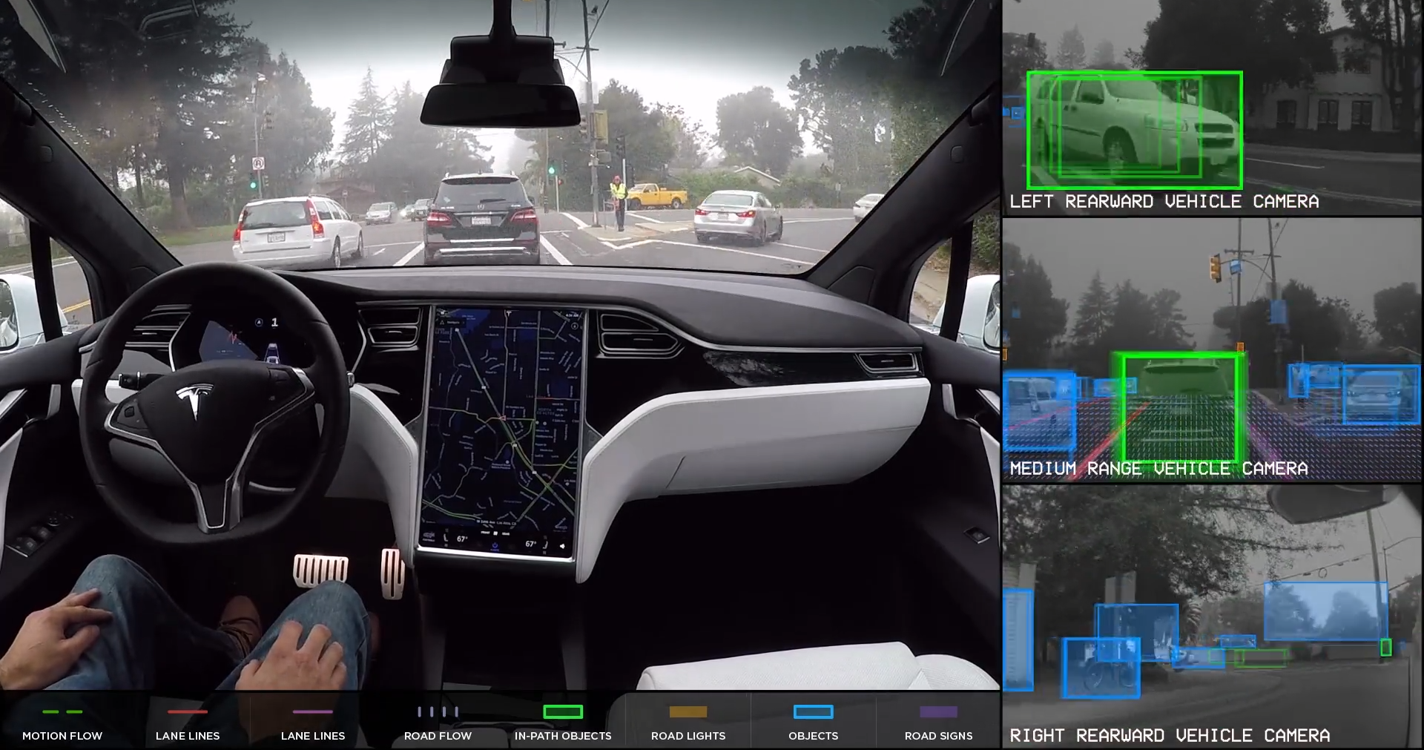
ОБЗОР АНАЛОГИЧНОГО ПРОЕКТА
<number>/16
Notes:
В качестве примера того, как подобные технологии применяются на практике, можно рассмотреть интерфейс системы автопилота Tesla. Он в реальном времени производит детекцию дорожных объектов, таких как автомобили, пешеходы, дорожную разметку и знаки, обеспечивая безопасное движение. Как вы видите, на выходное изображении после детекции накладываются рамки вокруг распознанных объектов – ограничивающие рамки. Мой проект ставит перед собой схожую задачу, но реализует ее в формате универсального веб-сервиса.

Slide 5
ФОРМИРОВАНИЕ НАБОРА ДАННЫХ
Датасет «Road DETECTION - IMGs & Labels»
Общее количество изображений: 1588 -> 1726
Количество классов: 9
Computer Vision Annotation Tool (CVAT)
Ссылка на датасет: https://www.kaggle.com/datasets/princekhunt19/road-detection-imgs-and-labels
<number>/16
Notes:
Основой для обучения любой нейросетевой модели является набор данных. В работе использовался публичный датасет «Road DETECTION - IMGs & Labels» с платформы Kaggle. Этот набор данных включает в себя 1726 изображений с 9 классами объектов, таких как автомобили, пешеходы, светофоры и другие. Для просмотра и корректировки разметки применялся инструмент Computer Vision Annotation Tool, или CVAT.

Slide 6
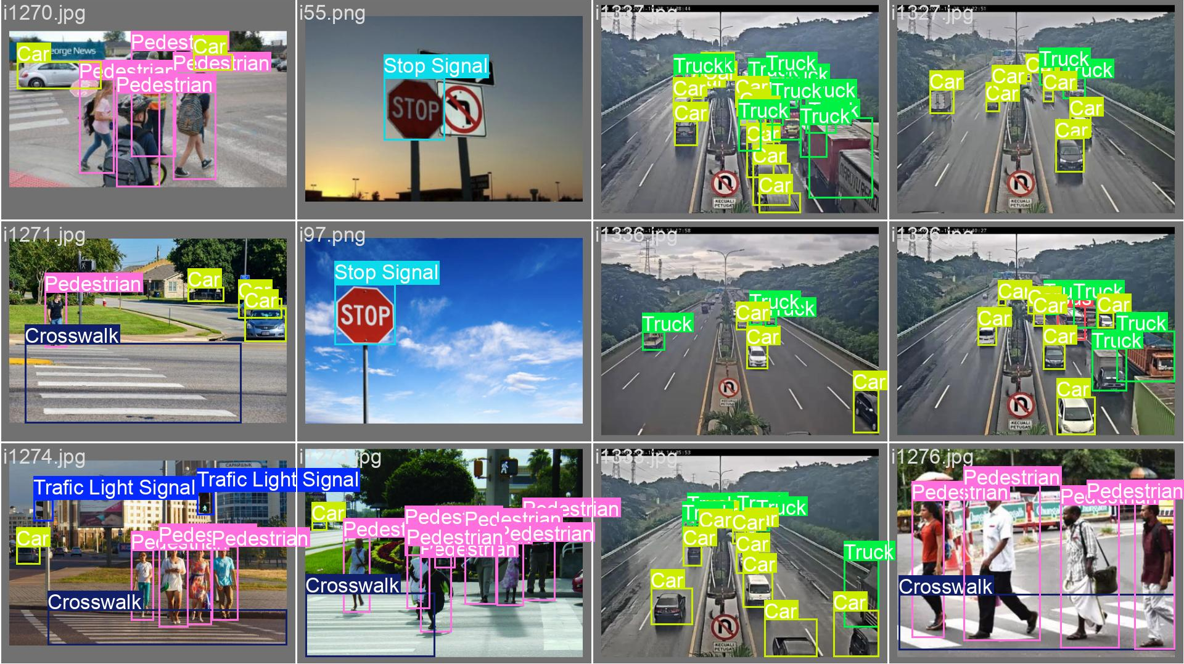
ДЕМОНСТРАЦИЯ НАБОРА ДАННЫХ
<number>/16
Notes:
На данном слайде представлен пример размеченных изображений из датасета.

Slide 7
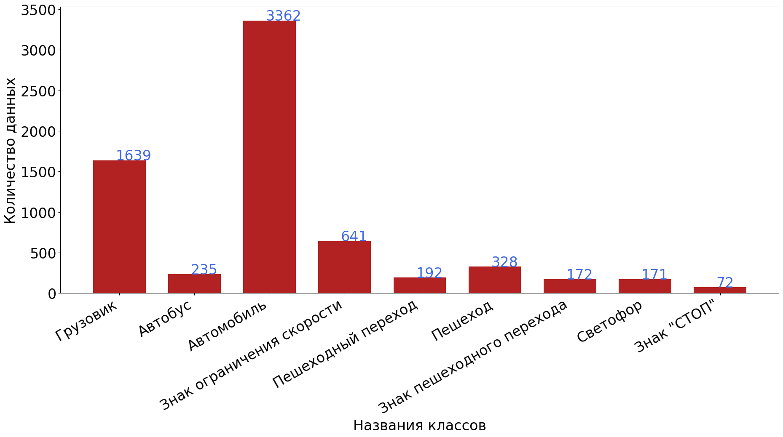
ДИАГРАММА ДИСБАЛАНСА ДАННЫХ
<number>/16
Notes:
На данном слайде представленна диаграмма дисбаланса данных. Она отображает количество размеченных объектов, а не количество изображений. По ней видно, что датасет сбалансирован плохо. И при этом лучшим способом достичь баланса является расширение датасате. Так как с помощью аугментация данных всё равно не получится нивелировать такую разницу. Связано это с тем, что на одном изображении зачастую множество автомобилей и мало других объектов.
Я расширил датасет, дополнив его изображениями с Автобусами. Изначально данных по классу автобус было менее 100.

Slide 8
ОБУЧЕНИЕ МОДЕЛЕЙ
Особенность архитектуры YOLO (You Only Look Once):
целиком обрабатывает изображение и предсказывает все ограничивающие рамки и классы объектов за один раз
Параметры обучения:
Среда: Google Colaboratory (GPU Tesla T4)
Количество эпох: 20
Оптимизатор: Adam
Размер батча: 16
<number>/16
Notes:
Для решения задачи детекции я остановил свой выбор на моделях семейства YOLO, что расшифровывается как «You Only Look Once». В названии отражена суть архитектуры, которая заключается в том, что она за один раз целиком обрабатывает изображение и предсказывает все ограничивающие рамки и классы объектов.
Обучение моделей проводилось в облачной среде Google Colaboratory с использованием графического ускорителя T4. Были протестированы три версии: YOLOv5, v8 и новейшая yolo11. Все модели обучались с одинаковыми параметрами. Обучение заняло около 20 минут на каждую из моделей.

Slide 9
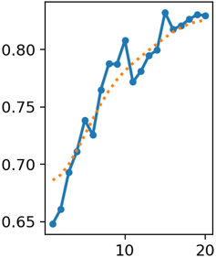
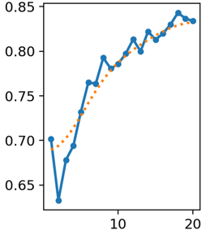
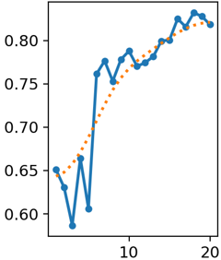
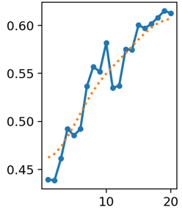
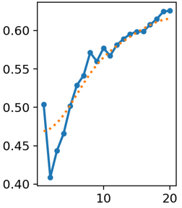
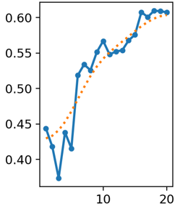
СРАВНЕНИЕ МОДЕЛЕЙ
YOLOv5
0,829
0,615
YOLOv8
0,834
0,626
YOLO11
0,831
0,611
mAP50
mAP50-95
<number>/16
Notes:
Для оценки качества моделей использовалась метрика mAP, которая отражает как точность классификации, так и точность наложения ограничивающих рамок на изображение. Разница между двумя этими метриками в том, что mAP50-95 более строгая и требует более точного наложения ограничивающих рамок.
Модель YOLOv8 показала наилучшие результаты. Поэтому для интеграции в веб-приложение была выбрана именно она.

Slide 10
ТРЕБОВАНИЯ К ВЕБ-ПРИЛОЖЕНИЮ
Возможность выбирать желаемую нейросетевую модель из списка
Возможность загружать собственные нейросетевые модели
Возможность обработки изображений и видео
Возможность предпросмотра в веб-интерфейсе
Возможность скачать результаты после обработки
<number>/16
Notes:
Теперь перейдем к разработке веб-приложения. Для него были сформулированы следующие функциональные требования:

Slide 11
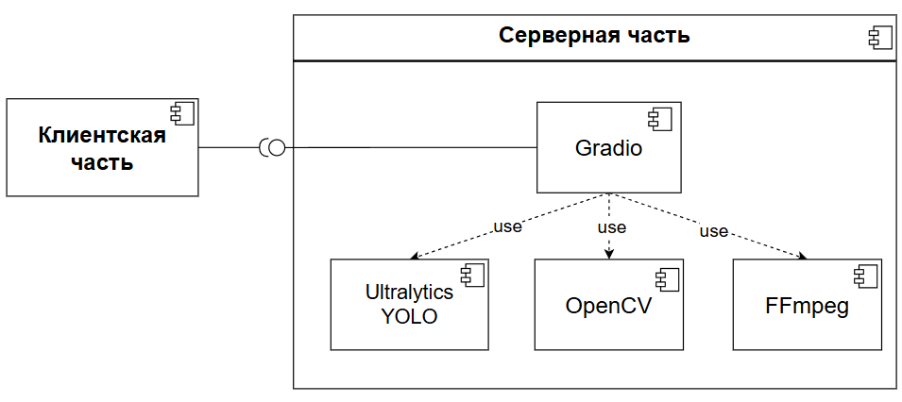
АРХИТЕКТУРА ПРИЛОЖЕНИЯ
<number>/16
Notes:
На слайде представлена компонентная диаграмма архитектуры приложения. Оно имеет классическую клиент-серверную структуру. Серверная часть реализована с использованием библиотеки Gradio, которая позволила быстро создать интерактивный веб-интерфейс. Gradio, в свою очередь, использует библиотеку Ultralytics для работы с моделями YOLO, OpenCV для предобработки изображений и видео и утилиту FFmpeg для корректной конвертации видеофайлов.

Slide 12
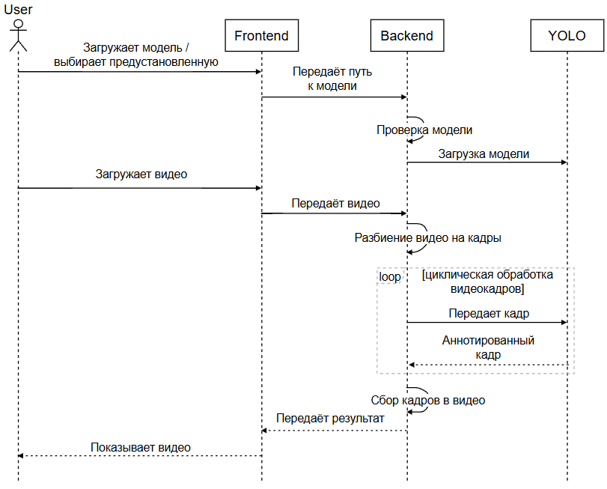
ОБРАБОТКА ВИДЕО
<number>/16
Notes:
Эта диаграмма последовательности иллюстрирует процесс обработки видео. Пользователь выбирает или загружает модель. Затем загружает видео. Frontend передает эти данные на Backend, где происходит проверка и загрузка модели в память. Затем в цикле каждый кадр или изображение передается в модель YOLO, все кадры аннотируется и результат возвращается пользователю для отображения.

Slide 13
СРЕДСТВА РАЗРАБОТКИ
Язык программирования: Python
Среда выполнения кода: Google Colaboratory
Утилита: FFmpeg
Библиотеки:
ultralytics
opencv
gradio
<number>/16
Notes:
В ходе работы использовались следующие технологии:

Slide 14
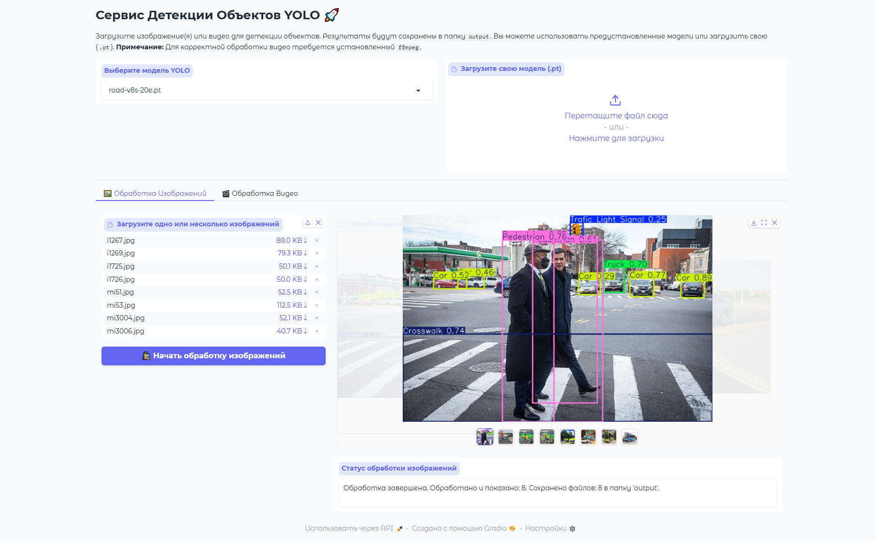
СКРИНШОТ ПРИЛОЖЕНИЯ
<number>/16
Notes:
А вот так выглядит итоговое приложение. Слева пользователь может загрузить несколько изображений или видео. Справа отображается галерея с результатами детекции, где на каждый объект нанесен ограничивающая рамка, его класс и уверенность модели в предсказании.

Slide 15
ТЕСТИРОВАНИЕ ПРИЛОЖЕНИЯ
Проверка загрузки модели
Проверка выпадающего меню для выбора моделей
Проверка загрузки и обработки изображений
Проверка загрузки и обработки видео
Проверка корректного отображения результатов в поле предпросмотра
<number>/16
Notes:
Финальным этапом стало тестирование приложения. Были проведены проверки всех ключевых функций: корректность загрузки кастомных моделей, работа выпадающего меню, а также успешность загрузки и обработки как изображений, так и видео.

Slide 16
ОСНОВНЫЕ РЕЗУЛЬТАТЫ
Разработано веб-приложение для работы с обученной моделью.
Были решены следующие задачи:
Сформирован набор данных.
Обучены нейросетевые модели.
Проведены эксперименты и выявлена лучшая модель.
Спроектировано и разработано веб-приложение для использования обученной модели.
Проведено тестирование веб-приложения.
Ссылка на GitVerse: https://gitverse.ru/FaceMan01/Road-Detection
<number>/16
Notes:
Подводя итог, цель работы была достигнута, все поставленные в задачи были выполнены. Был подготовлен датасет, обучены модели, и на основе лучшей из них было спроектировано и разработано полнофункциональное веб-приложение.
В качестве дальнейших шагов по развитию проекта можно выделить:
- Обучение модели на более обширном наборе данных для улучшения точности.
- Оптимизацию для обработки видеопотока в реальном времени.
- И расширение функционала, например, добавление модуля аналитики.

Slide 17
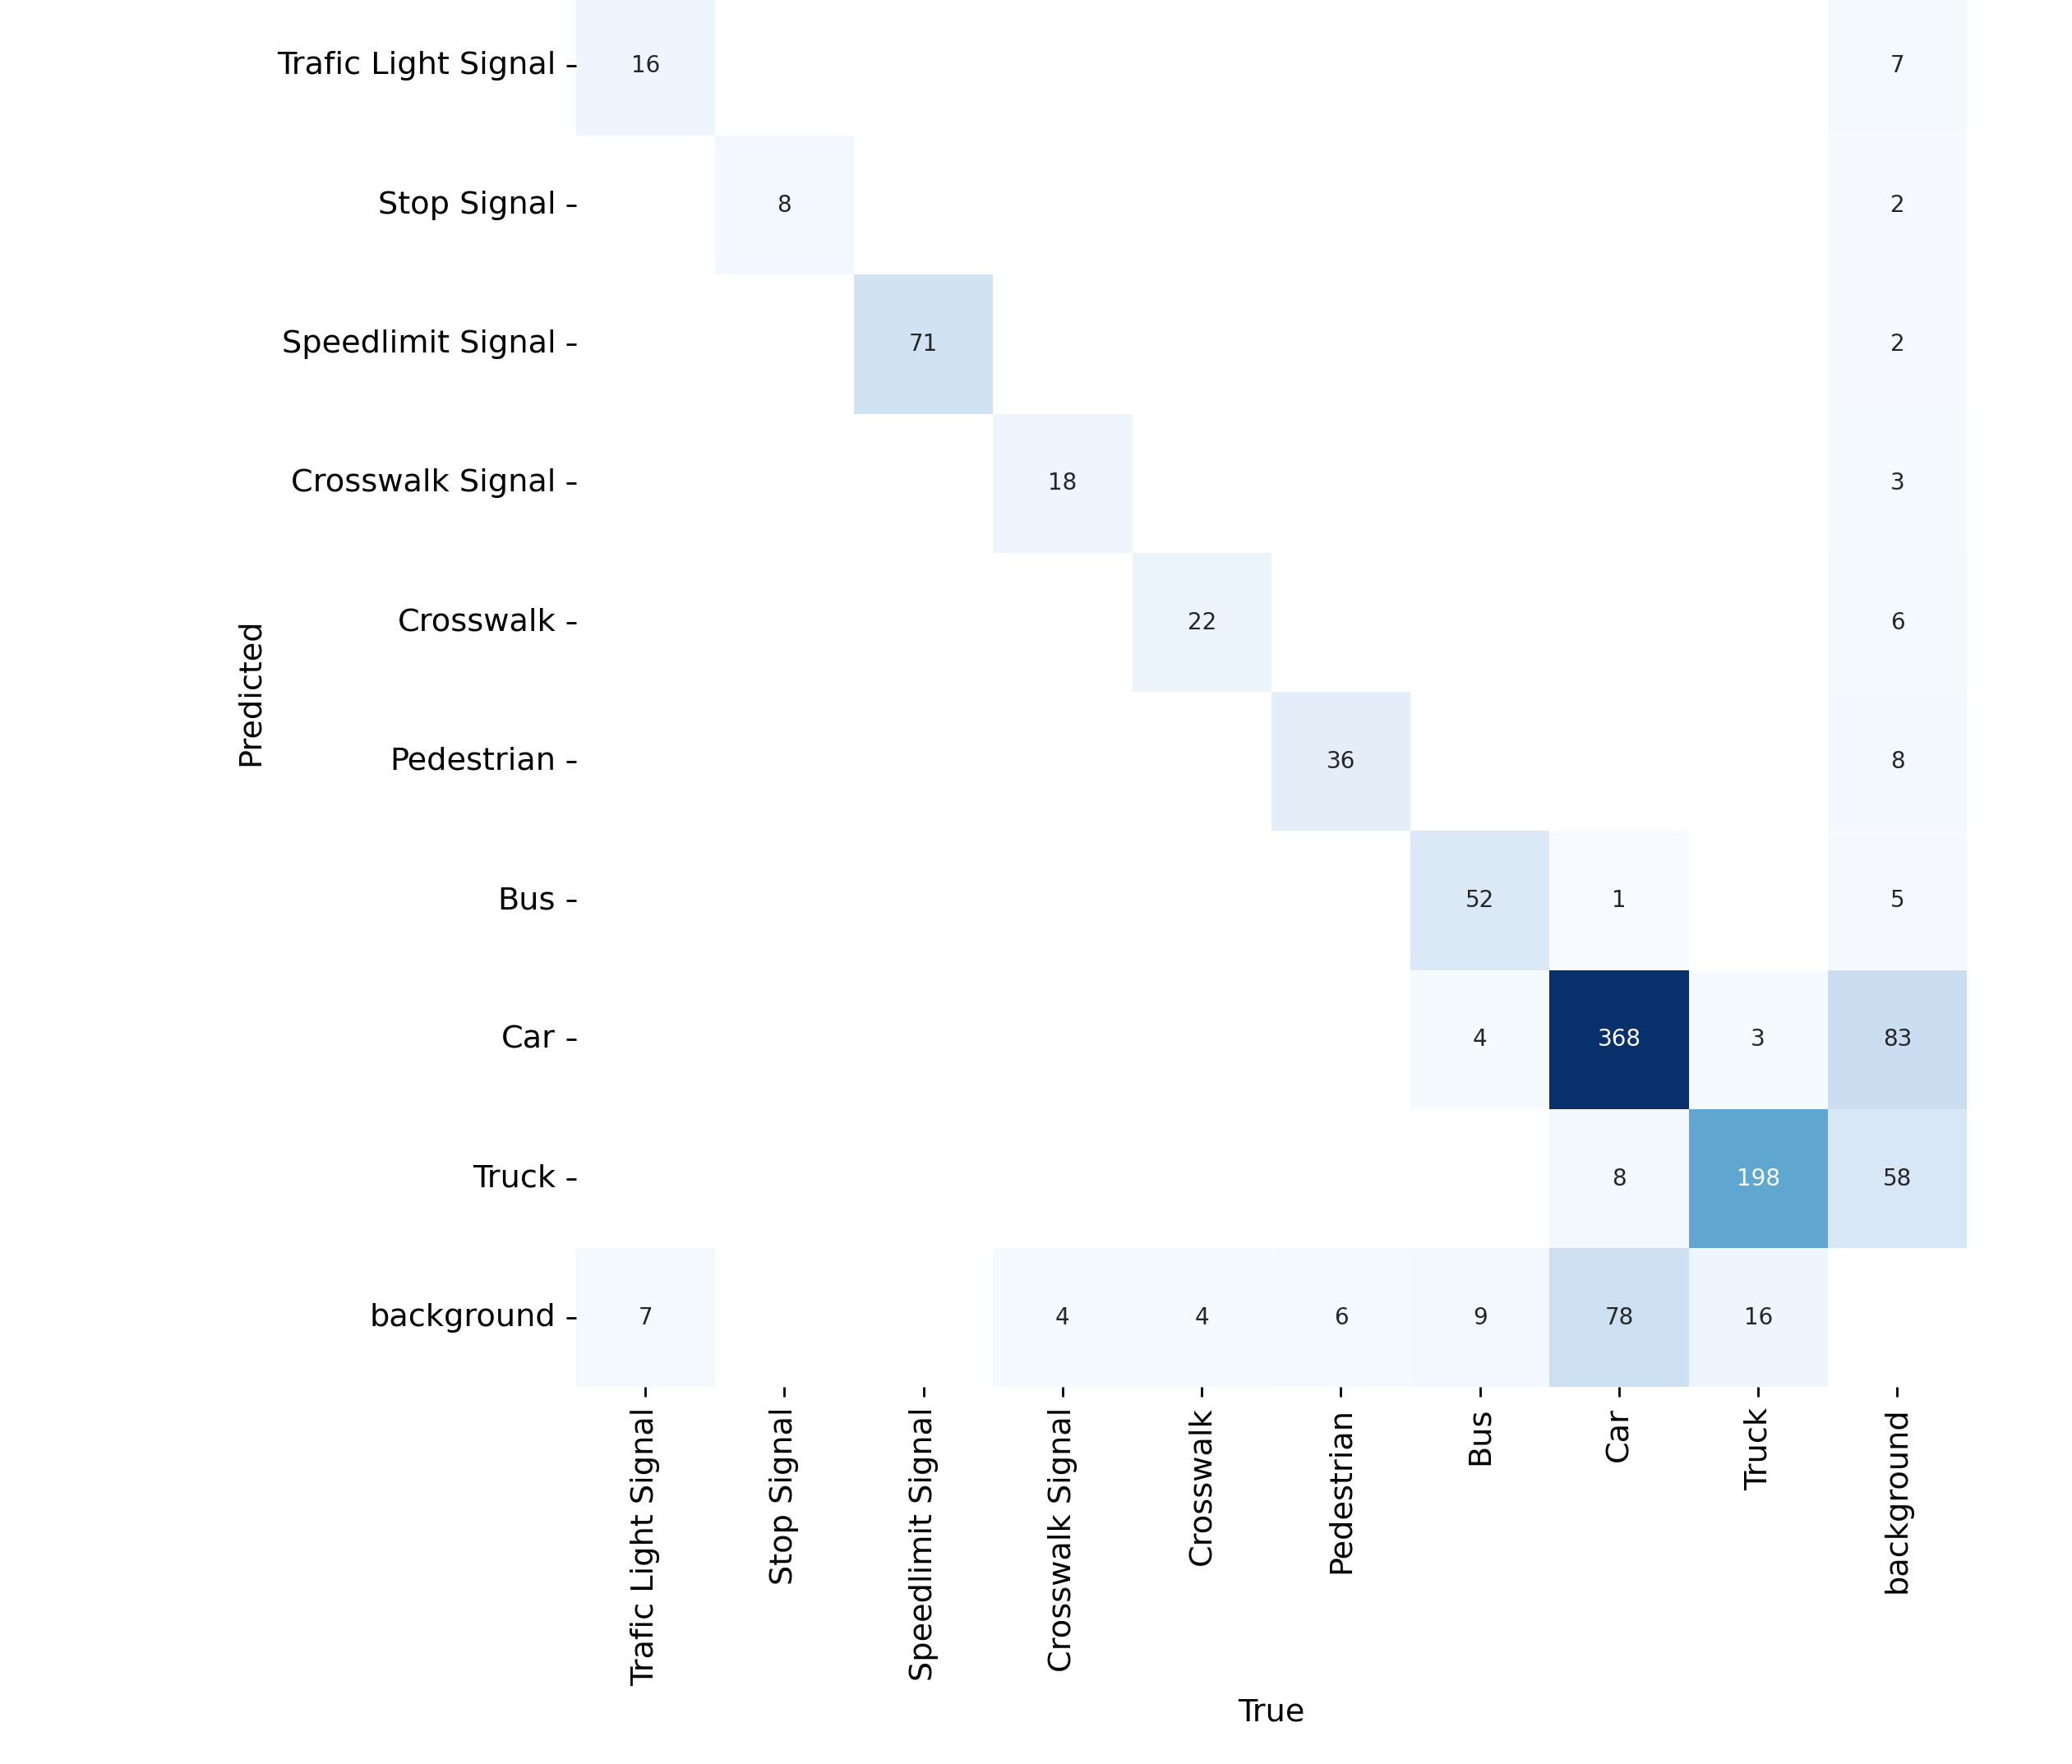
ТЕСТИРОВАНИЕ МОДЕЛИ
<number>/17
Notes:
Для более глубокого анализа работы выбранной модели YOLOv8 была построена матрица ошибок, или confusion matrix. Она наглядно показывает, какие классы модель распознает уверенно, а какие может путать. Например, мы видим, что класс 'Car' (автомобиль) детектируется очень хорошо — 368 верных срабатываний. При этом иногда модель путает его с классом 'Truck' (грузовик).
Как видно есть некоторые ошибки однако средняя точность всё равно остаётся высокой.
Такие данные позволяют выявить слабые места модели для дальнейшего улучшения.

Slide 18
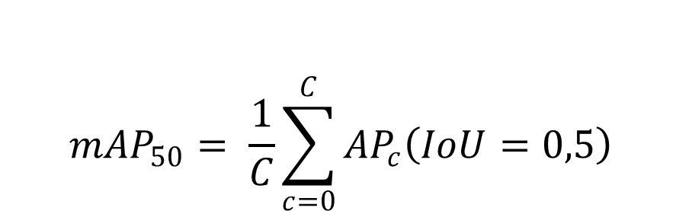
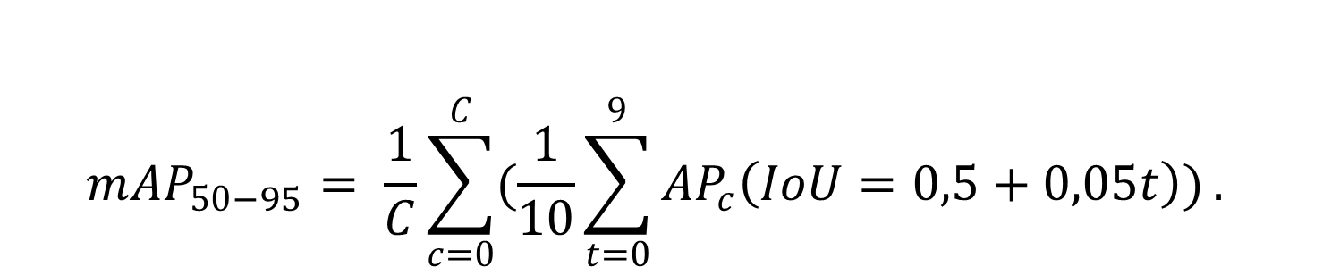
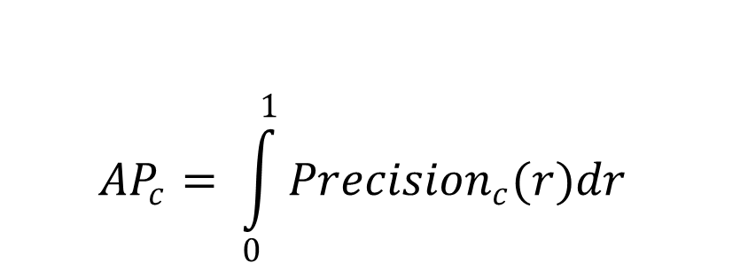
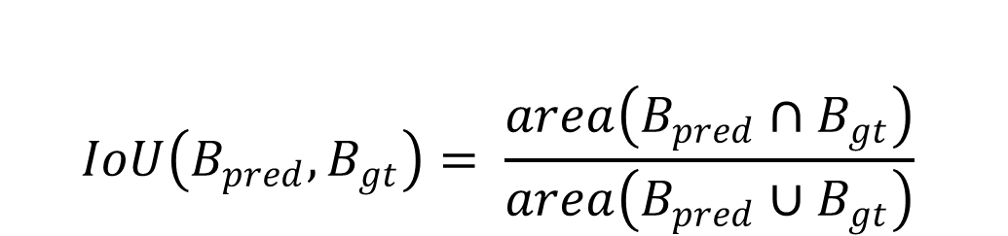
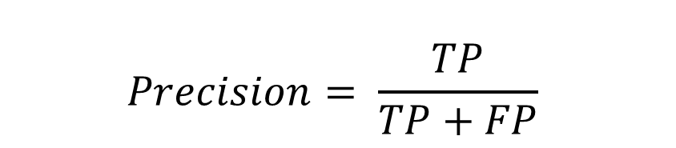
МЕТРИКИ
<number>/15

